Slide 1


指针
中山大学计算机学院
主讲人：
指导老师：
Notes:
公众号壹课

Slide 2
01
指针的概念和使用
目 录
02
指针的算术运算
CONTENTS
03
指针与数组
04
指针与函数
Notes:
公众号壹课

Slide 3

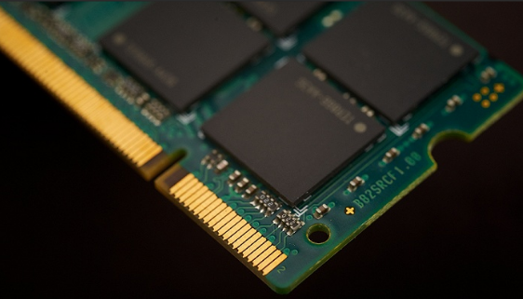
背景
任何程序数据载入内存后，在内存都有他们的地址。
电脑维修师傅眼中的内存是这样的：内存在物理上是由一组DRAM芯片组成的。
Notes:
公众号壹课

Slide 4
背景
作为一个程序员，我们不需要了解内存的物理结构。操作系统将RAM等硬件和软件结合起来，给程序员提供的一种对内存使用的抽象。
所以程序员眼中的内存，是这样子的：
可以理解为，内存是一个线性的字节数组。每一个字节都是固定的大小，由8位二进制组成。每一个字节都有一个唯一的编号，编号从0开始，一直到最后一个字节。上图是一个256M的内存，他一共有256x1024x1024 = 268435456个字节，那么它的地址范围就是 0 ~268435455 。
由于内存中的每一个字节都有一个唯一的编号，因此，在程序中使用的变量，常量，甚至函数等数据，当他们被载入到内存中后，都有自己唯一的一个编号，这个编号就是这个数据的地址。指针就是这样形成的。
Notes:
公众号壹课

Slide 5
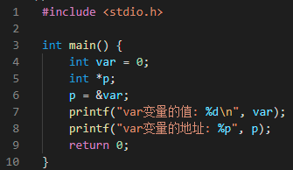
指针的概念
在C语言中，每一个变量都有一个内存位置，每一个内存位置都定义了可使用 & 运算符访问的地址，它表示了在内存中的地址。
输出结果：
var变量的值: 0
var变量的地址: 000000000061FE1C
Notes:
公众号壹课

Slide 6
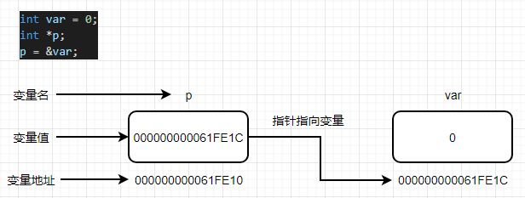
什么是指针？
指针也就是内存地址，指针变量是用来存放内存地址的变量。
Notes:
公众号壹课

Slide 7
指针变量的定义
指针变量声明的一般形式为：
变量类型 *变量名
如：
int *p1; /* 整形指针 */
double *p2; /* 双精度浮点型指针 */
char *p3; /* 字符型指针*/
注意：
1. 星号(*)是用来指定一个变量是指针。
2. 所有实际数据类型，对应指针的值的类型都是一样的，都是一个代表内存地址的长的十六进制数。
3. 不同数据类型的指针之间唯一的不同是，指针所指向的变量或常量的数据类型不同。
Notes:
公众号壹课

Slide 8
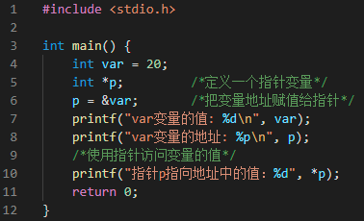
如何使用指针？
指针常用的操作：
1. 定义一个指针变量 2. 把变量地址赋值给指针
3. 访问指针变量中可用地址的值。
这些是通过使用一元运算符 * 来返回位于操作数所指定地址的变量的值。
var变量的值: 20
var变量的地址: 000000000061FE14
指针p指向地址中的值：20
Notes:
公众号壹课

Slide 9
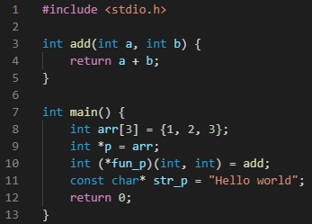
如何使用指针？
取地址操作：
既然有了指针变量，那就得让他保存其它变量的地址，使用& 运算符取得一个变量的地址。
特殊的情况，他们并不一定需要使用&取地址：
1. 数组名的值就是这个数组的第一个元素的地址。
2. 函数名的值就是这个函数的地址。
3. 字符串字面值常量作为右值时，就是这个字符串对应的字符数组的名称,也就是这个字符串在内存中的地址。
Notes:
公众号壹课

Slide 10
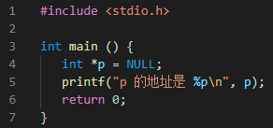
NULL指针
在变量声明的时候，如果没有确切的地址可以赋值，为指针变量赋一个 NULL 值。NULL 指针是一个定义在标准库中的值为零的常量。
p 的地址是 0000000000000000
Notes:
公众号壹课

Slide 11
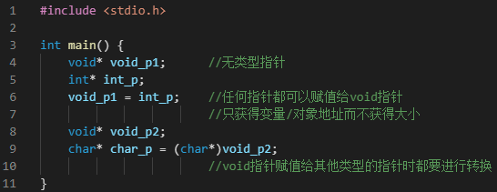
void * 指针
由于void是空类型，因此void*类型的指针只保存了指针的值，而丢失了类型信息，我们不知道他指向的数据是什么类型的，只指定这个数据在内存中的起始地址，如果想要完整的提取指向的数据，程序员就必须对这个指针做出正确的类型转换，然后再解指针。因为，编译器不允许直接对void*类型的指针做解指针操作。
注意：
1. void指针不能复引用
2. void指针不能参与指针运算，除非进行转换
Notes:
公众号壹课

Slide 12
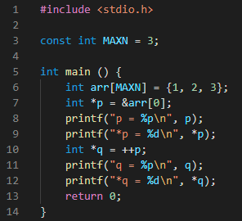
指针的算术运算
一般来说，可以对指针进行四种算术运算：++、--、+、-。
p = 000000000061FE04
*p = 1
q = 000000000061FE08
*q = 2
在执行一次++p后，q指向了下一个整形的位置，即q指向的地址在p指向的地址的基础上，增加了一个int的字节数。自增运算会在不影响内存位置中实际值的情况下，移动指针到下一个内存位置。
Notes:
公众号壹课

Slide 13
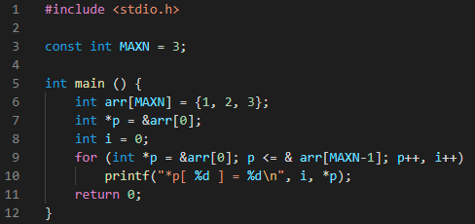
指针的比较
指针可以用关系运算符进行比较，如 ==、< 和 >。如果 p1 和 p2 指向两个相关的变量，比如同一个数组中的不同元素，则可对 p1 和 p2 进行大小比较。
*p[ 0 ] = 1
*p[ 1 ] = 2
*p[ 2 ] = 3
Notes:
公众号壹课

Slide 14
指针和数组
1. 数组名作为右值的时候，就是第一个元素的地址。
2. 指向数组元素的指针支持递增和递减运算。
（实质上所有指针都支持递增递减运算 ，但只有在数组中使用才是有意义的）
3. p = p + 1 意思是，让p指向原来指向的内存块的下一个相邻的相同类型的内存块。
4. p[n] == *(p+n)
p[n][m] == *( *(p+n) + m )
5. 当对数组名使用sizeof时，返回的是整个数组占用的内存字节数。当把数组名赋值给一个指针后，再对指针使用sizeof运算符，返回的是指针的大小。
Notes:
公众号壹课

Slide 15
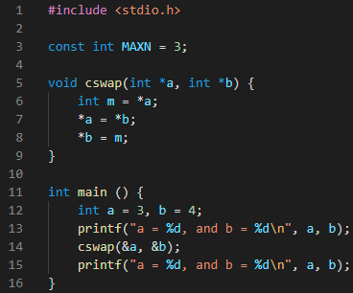
传递指针给函数
C 语言允许您传递指针给函数，只需要简单地声明函数参数为指针类型即可。
a = 3, and b = 4
a = 4, and b = 3
指针可以直接操作它指向的数据。
Notes:
公众号壹课

Slide 16
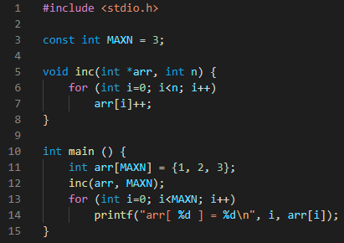
传递指针给函数
同样的，C 语言也支持形参为数组的函数。
arr[ 0 ] = 2
arr[ 1 ] = 3
arr[ 2 ] = 4
Notes:
公众号壹课

Slide 17
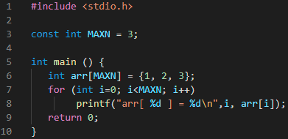
指针数组
arr[ 0 ] = 1
arr[ 1 ] = 2
arr[ 2 ] = 3
Notes:
公众号壹课

Slide 18
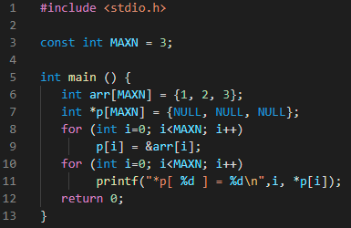
指针数组
*p[ 0 ] = 1
*p[ 1 ] = 2
*p[ 2 ] = 3
Notes:
公众号壹课

Slide 19
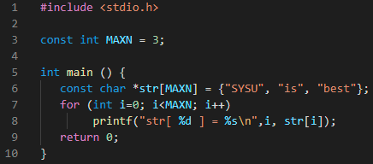
指针数组
str[ 0 ] = SYSU
str[ 1 ] = is
str[ 2 ] = best
Notes:
公众号壹课

Slide 20
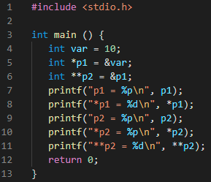
指向指针的指针
p1 = 000000000061FE1C
*p1 = 10
p2 = 000000000061FE10
*p2 = 000000000061FE1C
**p2 = 10
p2就是一个指向指针的指针
Notes:
公众号壹课

Slide 21
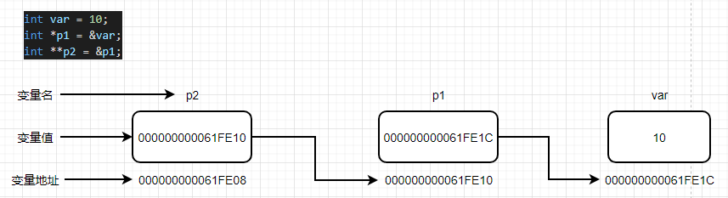
指向指针的指针
当一个目标值被一个指针间接指向到另一个指针时，访问这个值需要使用两个星号运算符。
Notes:
公众号壹课

Slide 22
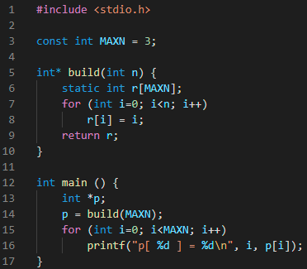
从函数返回指针
同样的，C 语言也支持指针作为函数的返回值。
p[ 0 ] = 0
p[ 1 ] = 1
p[ 2 ] = 2
C 不支持在调用函数时返回局部变量的地址，除非定义局部变量为 static 变量。
因为局部变量是存储在内存的栈区内，当函数调用结束后，局部变量所占的内存地址便被释放了，因此当其函数执行完毕后，函数内的变量便不再拥有那个内存地址，所以不能返回其指针。
除非将其变量定义为 static 变量，static 变量的值存放在内存中的静态数据区，不会随着函数执行的结束而被清除，故能返回其地址。
Notes:
公众号壹课

Slide 23
函数指针
如果在程序中定义了一个函数，那么在编译时系统就会为这个函数代码分配一段存储空间，这段存储空间的首地址称为这个函数的地址。而且函数名表示的就是这个地址。既然是地址我们就可以定义一个指针变量来存放，这个指针变量就叫作函数指针变量，简称函数指针。
定义方式：
函数返回值类型 (* 指针变量名) (函数参数列表);
如：
int(*p)(int, int);
需要注意的是，指向函数的指针变量没有 ++ 和 -- 运算。
Notes:
公众号壹课

Slide 24
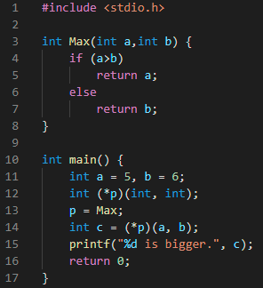
函数指针
6 is bigger.
具体的使用如下：
int Func(int x); /*声明一个函数*/
int (*p) (int x); /*定义一个函数指针*/
p = Func; /*将Func函数的首地址赋给指针变量p*/
Notes:
公众号壹课

Slide 25
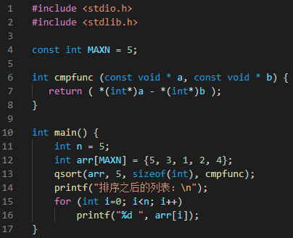
回调函数
排序之后的列表：
1 2 3 4 5
那么qsort是怎么知道如何排列的呢？这就要靠cmpfunc了。
如果我们想从大到小排列，只需要修改cmp废话c即可。
实际上，cmpfunc就是一个回调函数！
Notes:
公众号壹课

Slide 26
回调函数
void qsort(void *base,int nelem,int width,
int (*fcmp)(const void *,const void *));
int fcmp(const void *,const void *);
调用函数有两种方法：
1. 直接调用：在函数A的函数体里通过书写函数B的函数名来调用之，使内存中对应函数B的代码得以执行。
2. 间接调用：在函数A的函数体里并不出现函数B的函数名，而是使用指向函数B的函数指针来使内存中属于函数B的代码片断得以执行。
被间接调用的函数就是回调函数。
Notes:
公众号壹课

Slide 27
例1： 通过指针变量访问整型变量。
#include <stdio.h>
int main（ ）
{int a,b; //定义整型变量a,b
int *pointer_1,*pointer_2; //定义指针变量*pointer_1,*pointer_2
a=100;b=10; //对a,b赋值
pointer_1=&a; //把变量ａ的地址赋给pointer_1
pointer_2=&b; //把变量ａ的地址赋给pointer_2
printf(“%d %d”, a, b); //输出a和b的值
printf(“%d %d”, *pointer_1, *pointer_2); //输出*pointer_1和*pointer_2的值
return 0;
}

Slide 28
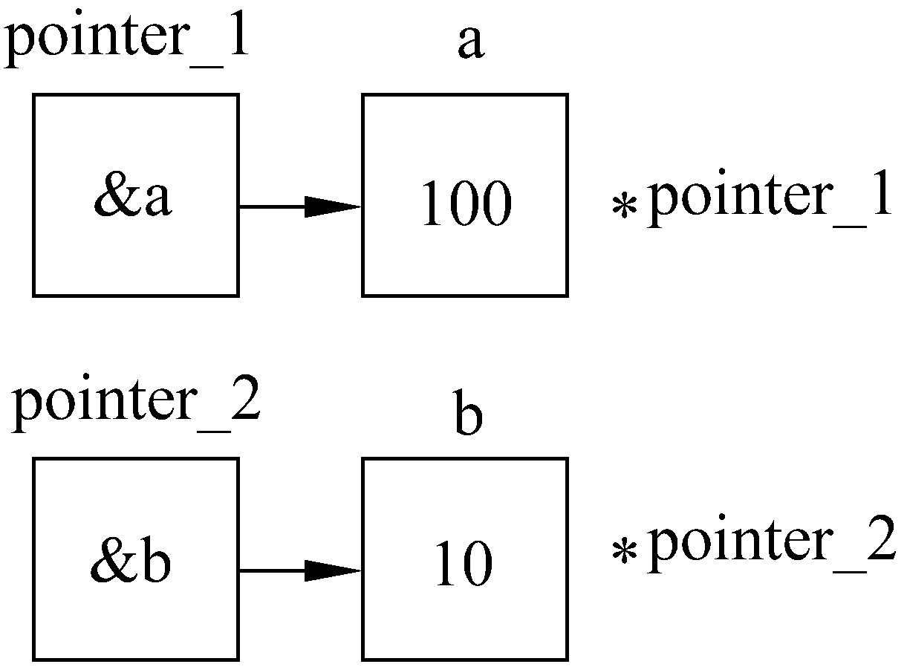
运行结果为
100 10 （a和b的值）
100 10 （*pointer_1和*pointer_2的值）
请对照图分析。

Slide 29
例2: 输入a和b两个整数，按先大后小的顺序输出a和b（用指针变量处理）。
思路： 设两个指针变量p1和p2，使它们分别指向a和b。使p1指向a和b中的大者，p2指向小者，顺序输出*p1,*p2就实现了按先大后小的顺序输出a和b。程序如下：
#include <stdio.h>
int main（ ）
{
int *p1,*p2,*p,a,b;
scanf(“%d %d”, &a, &b); //输入两个整数
p1=&a; //使p1指向a
p2=&b; //使p2指向b
if（a<b） //如果a<b就使p1与p2的值交换
{p=p1;p1=p2;p2=p;} //将p1的指向与p2的指向交换
printf(“a=%d, b=%d \n”, a, b);
printf(“max=%d, min=%d \n”, *p1, *p2);
return 0;
}

Slide 30
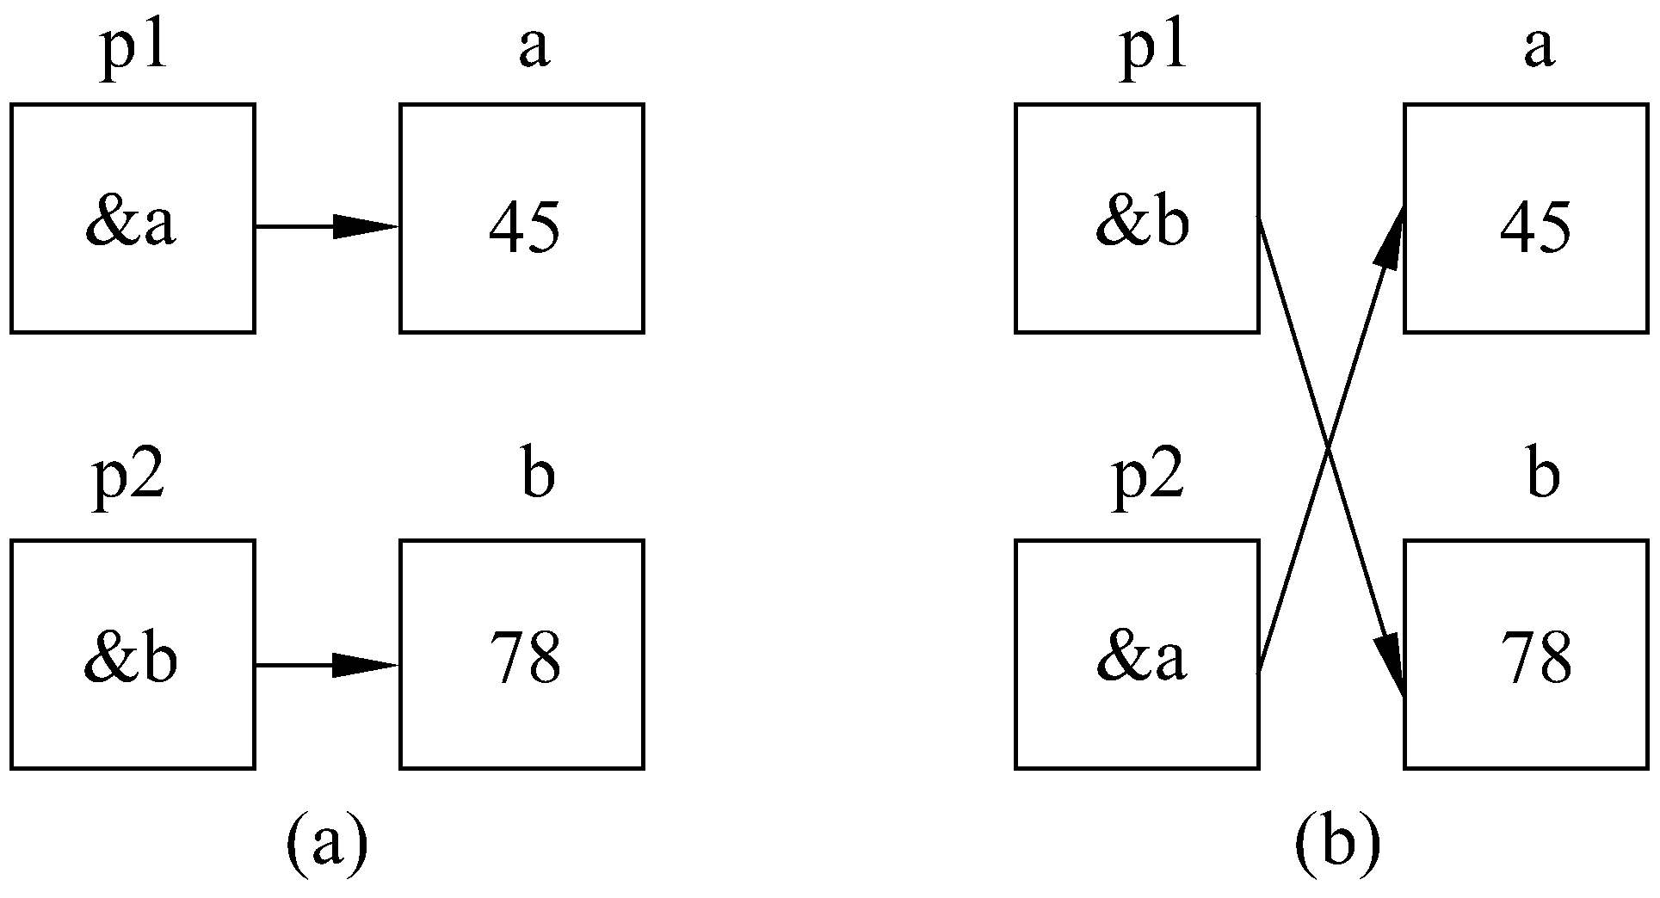
45 78↙
a=45 b=78
max=78 min=45
输入a的值45，b的值78，由于a<b，将p1的值和p2的值交换，即将p1的指向与p2的指向交换。交换前的情况见图（a），交换后的情况见图（b）。
请注意，这个问题的算法是不交换整型变量的值，而是交换两个指针变量的值。

Slide 31
例3.1: 通过函数的调用来实现上述交换（如何设置中间变量？错误示范1）
#include <stdio.h>
void swap（int *p1,int *p2）; //函数声明
int main（ ）
{
int *pointer_1,*pointer_2,a,b;
scanf(“%d %d”, &a, &b);
pointer_1=&a; //使pointer_1指向a
pointer_2=&b; //使pointer_2指向b
if（a<b）
swap（pointer_1,pointer_2）;
printf(“max=%d, min=%d \n”, *pointer1, *pointer2);
return 0;
}
void swap（int *p1,int *p2） //试图交换pointer与pointe2的值
{
int* p;
p=p1;
p1=p2;
p2=p; }

Slide 32
例3.2: 通过函数的调用来实现上述交换（如何设置中间变量？错误示范2）
#include <stdio.h>
void swap（int *p1,int *p2）; //函数声明
int main（ ）
{
int *pointer_1,*pointer_2,a,b;
scanf(“%d %d”, &a, &b);
pointer_1=&a; //使pointer_1指向a
pointer_2=&b; //使pointer_2指向b
if（a<b）
swap（pointer_1,pointer_2）;
printf(“max=%d, min=%d \n”, *pointer1, *pointer2);
return 0;
}
void swap（int *p1,int *p2） //函数的作用是将*p1 (a)与*p2 (b)的值交换
{
int* temp;
*temp=*p1;
*p1=*p2;
*p2=*temp;
}

Slide 33
例3.3: 通过函数的调用来实现上述交换（如何设置中间变量？正确示范）
#include <stdio.h>
void swap（int *p1,int *p2）; //函数声明
int main（ ）
{
int *pointer_1,*pointer_2,a,b;
scanf(“%d %d”, &a, &b);
pointer_1=&a; //使pointer_1指向a
pointer_2=&b; //使pointer_2指向b
if（a<b）
swap（pointer_1,pointer_2）;
printf(“max=%d, min=%d \n”, *pointer1, *pointer2);
return 0;
}
void swap（int *p1,int *p2） //函数的作用是将*p1 (a)与*p2 (b)的值交换
{
int temp;
temp=*p1;
*p1=*p2;
*p2=temp;
}

Slide 34
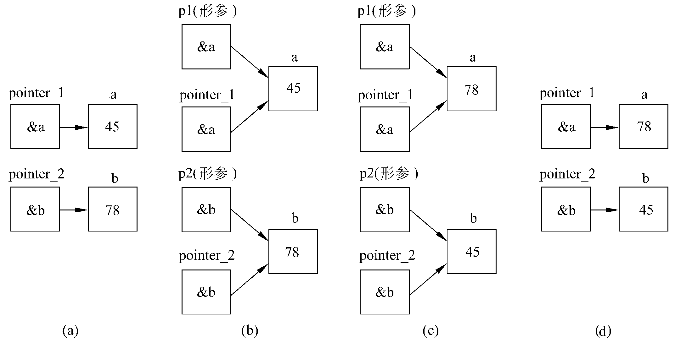
运行情况如下：
45 78↙
max=78 min=45

Slide 35
例4： 输入a,b,c 3个整数，按由大到小的顺序输出。
思路：用3个指针变量指向3个整型变量，然后用swap函数来实现程序如下：
#include <stdio.h>
void exchange（int *,int *,int *）; //对exchange函数的声明
void swap（int *,int *）; //对swap函数的声明
int main（ ）
{
int a,b,c, *p1,*p2,*p3; //创建整型变量和指针
scanf(“%d %d %d”, &a, &b, &c); // 变量赋值
p1=&a;p2=&b;p3=&c; //指针赋值，指向3个整型变量
exchange（p1,p2,p3）; //交换p1,p2,p3指向的3个整型变量的值
printf(“%d%d%d \n”, a, b, c);
printf (“(“%d%d%d \n”, *p1,*p2,*p3) ; //按由大到小的顺序输出
return 0;
}

Slide 36
void exchange（int *q1,int *q2,int *q3）
{
if（*q1<*q2） swap（q1,q2）; //将q1与q2所指变量的值互换
if（*q1<*q3） swap（q1,q3）; //将q1与q3所指变量的值互换
if（*q2<*q3） swap（q2,q3）; //将q2与q3所指变量的值互换
}
void swap（int *pt1,int *pt2） //将pt1与pt2所指向变量的值互换
{ int temp;
temp=*pt1;
*pt1=*pt2;
*pt2=temp; }
程序运行情况：12 -56 87↙
87 12 -56

Slide 37
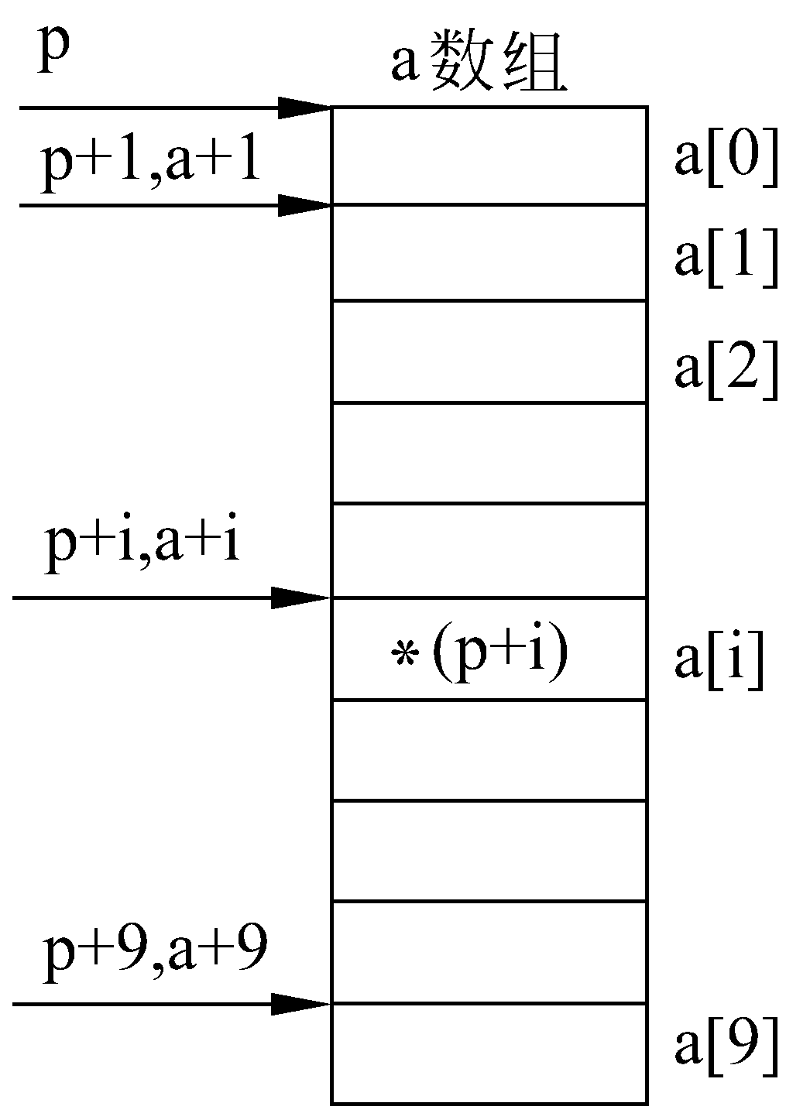
关于指针与数组：如果p的初值为&a[0]，则：
（1） p+i和a+i就是a[i]的地址，或者说，它们指向a数组的第i个元素，见图6.12。(注意：p可以做自增操作，a不行)

Slide 38
（2） *（p+i）或*（a+i）是p+i或a+i所指向的数组元素，即a[i]。
可以看出，[ ]实际上是变址运算符。 对a[i]的求解过程是：
先按a+i×d计算数组元素的地址（d为数组基类型所占内存），然后找出此地址所指向的单元中的值。
（3） 指向数组元素的指针变量也可以带下标， 如p[i]与*（p+i）等价。
根据以上叙述，引用一个数组元素，可用以下方法：
（i） 下标法，如a[i]形式；
（ii） 指针法，如*（a+i）或*（p+i）。
如果已使p=a，则*（p+i）与 a[i] 等价。可以通过指针p找到所需的元素。指针法能提高目标程序质量。

Slide 39
#include <stdio.h>
int main（ ）
{ int a[10];
int i,*p=a; //指针变量p指向数组a的首元素a[0]
for（i=0;i<10;i++）
scanf(“%d ”, p+i); //输入a[0]~a[9]共10个元素
for（p=a; p <（a+10）; p++）
printf(“%d ”, *p); //p先后指向a[0]~a[9]
return 0;
}

Slide 40
指向数组元素的指针运算比较灵活，务必小心谨慎。
下面举几个例子：
如果先使p指向数组a的首元素（即p=a）,则：
（1） p++（或p+=1）。使p指向下一元素，即a[1]。如果用*p，得到下一个元素a[1]的值。
（2） *p++。由于++和*同优先级，结合方向为自右而左，因此它等价于*（p++）。作用是： 先得到p指向的变量的值（即*p），然后再使p的值加1。
for（p=a;p<a+10; p++）printf(“%d”,*p)；可以改写为
for（p=a;p<a+10;）printf(“%d”, *p++)；
（3） *（p++）与*（++p）作用不 同。前者是先取*p值，然后使p加1。后者是先使p加1，再取*p。若p的初值为a（即&a[0]），输出*（p++）得到a[0]的值，而输出*（++p）则得到a[1]的值。

Slide 41
4） （*p）++表示p所指向的元素值加１，即（a[0]）++，如果a[0]=3，则（a[0]）++的值为4。注意： 是元素值加1，而不是指针值加1。
5） 如果p当前指向a[i]，则
*（p--） 先对p进行“*”运算，得到a[i]，再使p减1，p指向a[i-1]。
*（++p） 先使p自加1，再作*运算，得到a[i+1]。
*（--p） 先使p自减1，再作*运算，得到a[i-1]。
将++和--运算符用于指向数组元素的指针变量十分有效，可以使指针变量自动向前或向后移动，指向下一个或上一个数组元素。例如，想输出ａ数组100个元素，可以用以下语句：
p=a; p=a;
while（p<a+100） 或 while（p<a+100）
printf(“%d”, *p++); {printf(“%d”, *p);
p++；}
在用*p++形式的运算时，很容易弄错，一定要十分小心，弄清楚先取p值还是先使p加1。

Slide 42
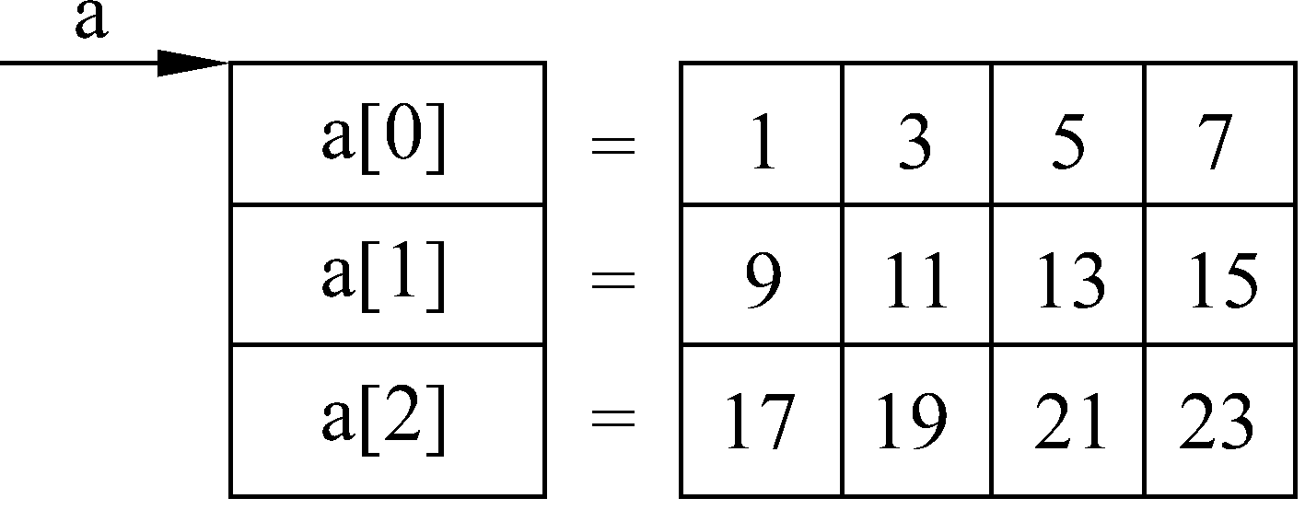
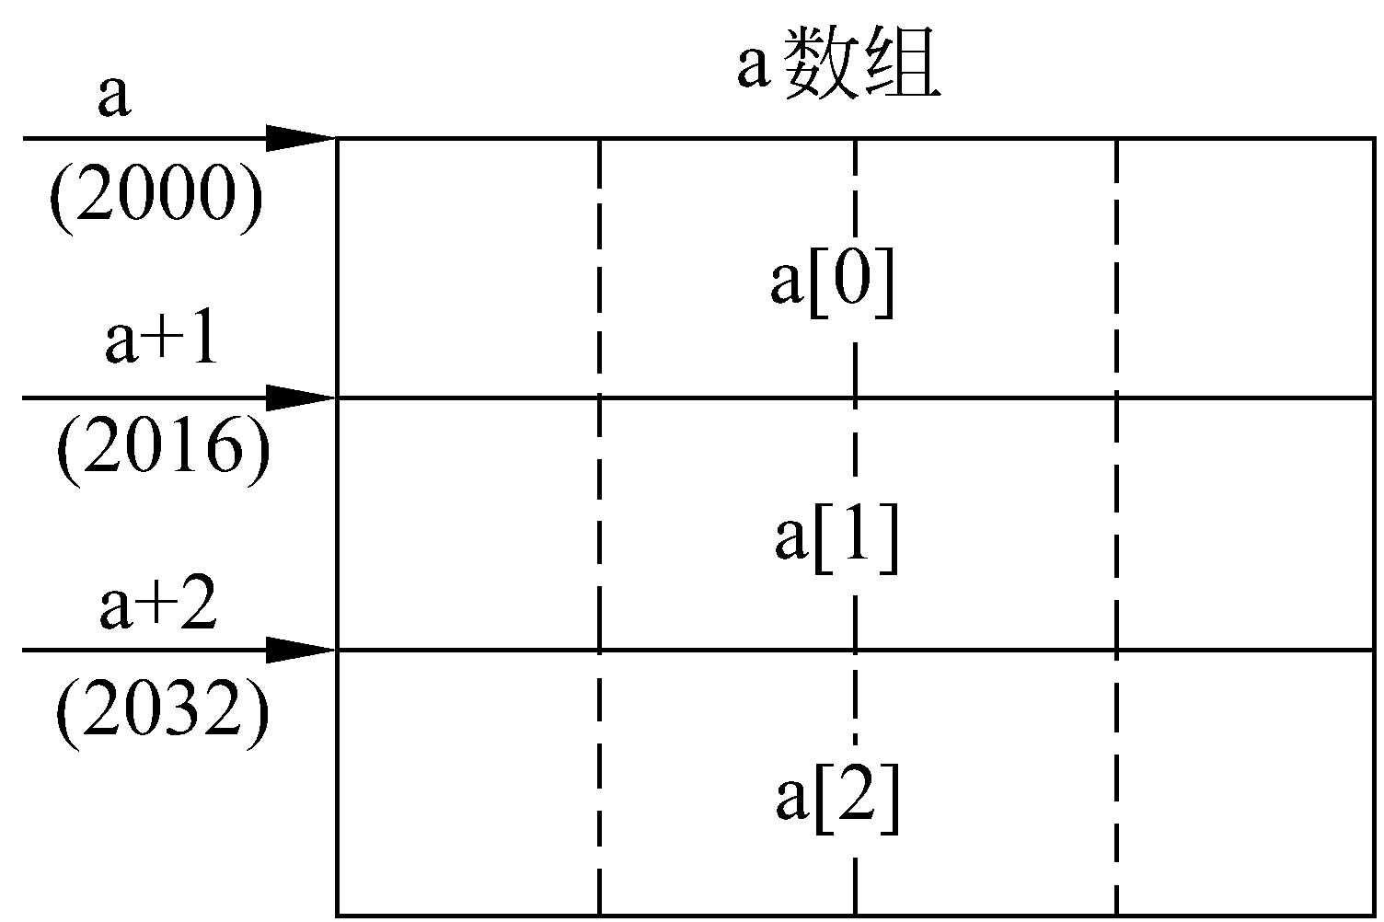
从二维数组的角度来看，a代表二维数组首元素的地址，现在的首元素不是一个整型变量，而是由4个整型元素所组成的一维数组，因此a代表的是首行的起始地址（即第0行的起始地址,&a[0]），a+1代表a[1]行的首地址，即&a[1]。
a[0],a[1],a[2]既然是一维数组名，而数组名代表数组首元素地址，因此a[0]代表一维数组a[0]中0列元素的地址，即&a[0][0]。a[1]的值是&a[1][0]，a[2]的值是&a[2][0]。

Slide 43
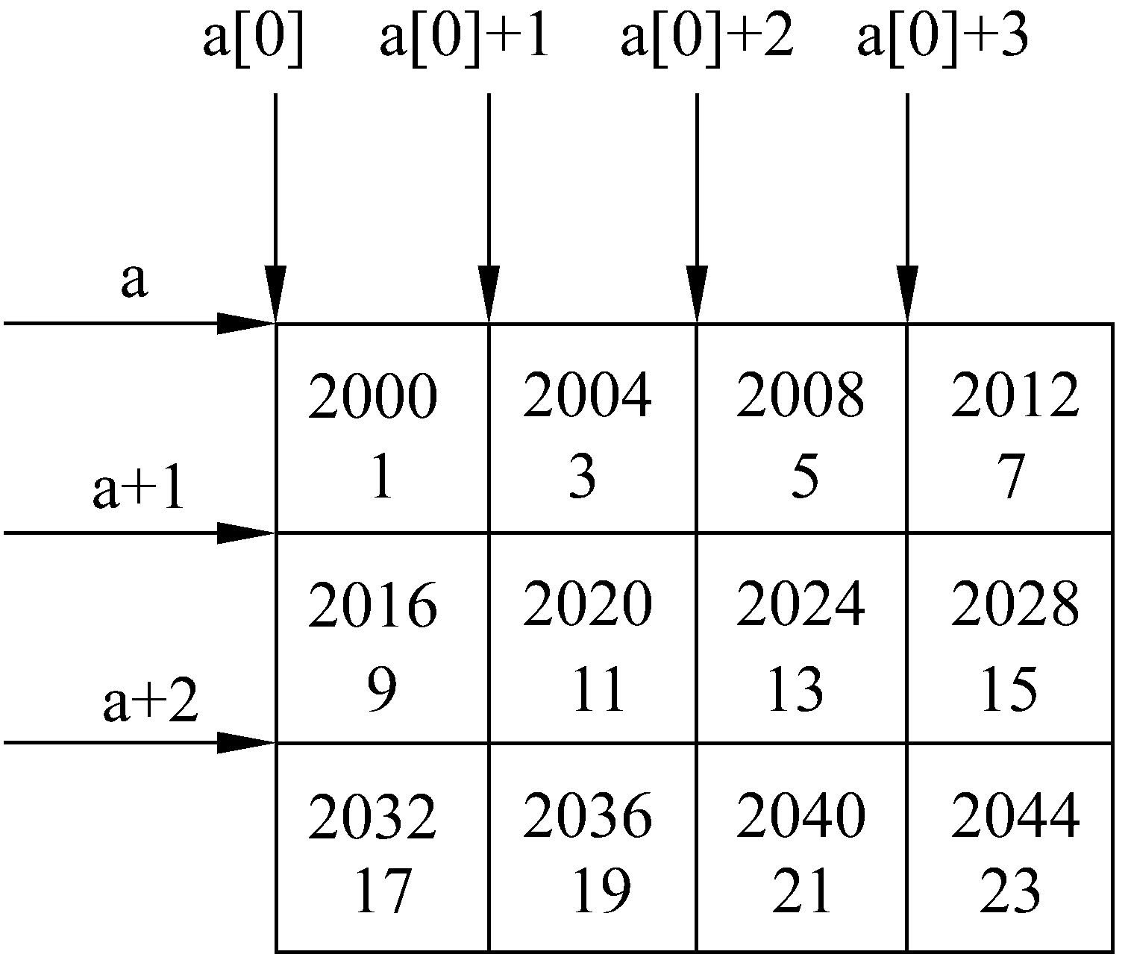
关于指针访问二维数组的说明：
0行1列元素的地址可以直接写为&a[0][1]，也可以用指针法表示。a[0]为一维数组名，该一维数组中序号为1的元素显然可以用a[0]+1来表示。
欲得到a[0][1]的值，用地址法怎么表示呢？
既然a[0]+1是a[0][1]元素的地址，那么，*（a[0]+1） 就是a[0][1]元素的值。
而a[0]与*（a+0）等价，因此也可以用*（*（a+0）+1）
表示a[0][1]元素的值。
依此类推，*（a[i]+j）或*（*（a+i）+j）是a[i][j]的值。

Slide 44
例： 输出二维数组任一行任一列元素的值。
#include <stdio.h>
int main（ ）
{ int a[3][4]={1,3,5,7,9,11,13,15,17,19,21,23};
int （*p）[4] , i, j;
scanf(“%d %d”, i,j);
p=a; // 可否使用 p=a[0], p=&a[0][0]？
printf(“%d \n”, *（*（p+i）+j）;
return 0;
}
运行情况如下：
2 3↙
23

Slide 45
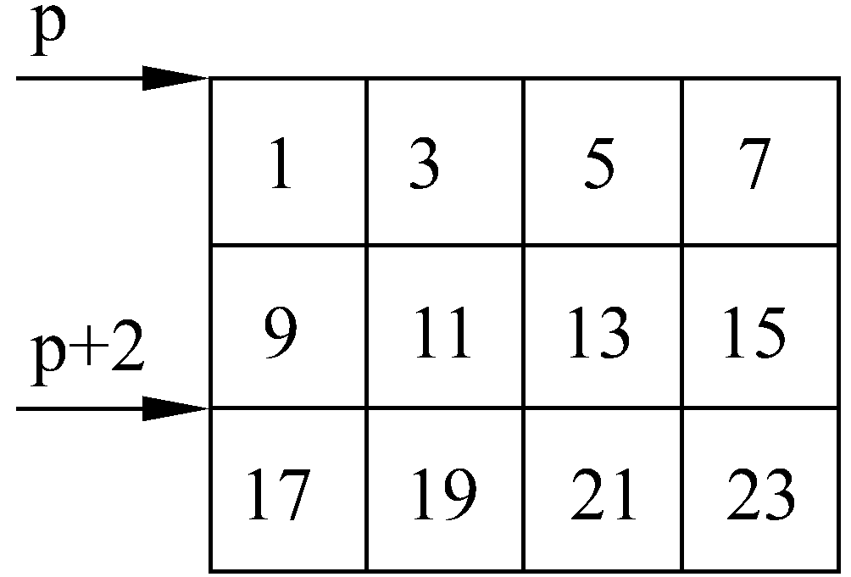
由于执行了“p=a”，使p指向a[0]。因此p+2是二维数组a中序号为2的行的起始地址（由于p是指向一维数组的指针变量，因此p加1，就指向下一个一维数组），如图。*（p+2）+3是a[2][3] 元素地址。*（*（p+2）+3）是a[2][3]的值

Slide 46
例: 输出二维数组各元素的值。
这里采用的方法是用基类型为整型的指针变量先后指向各元素，逐个输出它们的值。
#include <stdio.h>
int main（ ）
{ int a[3][4]={1,3,5,7,9,11,13,15,17,19,21,23};
int *p; //p是基类型为整型的指针变量
for（p=a[0]; p<a[0]+12; p++）
printf(“%d ”, p);
printf(“\n”);
return 0;
}

Slide 47
例: 输出二维数组各元素的值。
用一个函数实现输出，用多维数组名作函数参数。
#include <stdio.h>
int main（ ）
{ void output（int （*p）[4]）; //函数声明
int a[ ][4]={ 1,3,5,7, 9,11,13,15, 17,19,21,23};
// 注意：初始化与形参都只能省略最高维数
output（a）; //多维数组名作函数参数
return 0;
}

Slide 48
void output（int （*p）[4]） //形参是指向一维数组的指针变量
{ int i,j;
for（i=0;i<3;i++）
｛
for（j=0;j<4;j++）
printf(“%d ”, *（*（p+i）+j）;
printf(“\n”);
｝
}
运行情况如下：
1 3 5 7
9 11 13 15
17 19 21 23

